Slide 1
Inhalt
Unser
Motto
Verband
Geschichte
Angebote:
Kinderzeitschrift Kiki
kiki.ch – Homepage für Kinder
Online Shop
farbenspiel.family
Religionspäd. Fach-magazin kind.
Weiterbildung & Kurse
Kind & Solidarität
Spenden & Kollekten Sekretariat, Vorstand

Slide 2
Verband Kind und Kirche …
Dachverband
… ist ein Zusammenschluss von 19 reformierten Kantonalkirchen (AG, AR-AI, BL, BS, BE-JU-SO, GL, GR, LU, NW, OW, SG, SH, SZ, TG, UR, ZG, ZH) und der Evangelisch-methodistischen Kirche Schweiz im Arbeitsbereich Kind und Kirche mit je ihren Delegierten.
… unterstützt mit ihren Produkten und Angeboten Lehrpersonen, Sozialdiakon:innen, Katechet:innen, Pfarrpersonen und Freiwillige beim Vorbereiten des Religionsunterrichts, Fiire mit de Chliine, der Kinderkirche, Sonntagschule, Erlebnistage und Familienangebote

Slide 3
Geschichte
1953 Gründung des Deutschschweizerischen Sonntagschulverbandes (DSSV)
1966 Eröffnung des Sekretariats in Burgdorf (BE)
1980 Umzug nach Berg am Irchel (ZH) – Geschäftsstelle mit Laden
1999 Namensänderung: KiK-Verband
2017 Namensänderung: Verband Kind und Kirche
2014 Schweizerischer Sonntagschulverband (SSV) wird aufgelöst. Das Anliegen der Solidarität mit den Kindern anderer Länder und die Unterstützung von Kinderprojekten wird durch das neue Ressort «Kind und Solidarität» übernommen.

Slide 4
Biblische Geschichten – Rätsel – Spiele
Kreatives – Rezepte – Witze
Startaktion – gratis!
Kiki-Heft eingepackt in einem informativen Mantelflyer für Eltern
Faltbarer Frisbee für Kinder
Versand in C5-Kuverts!
Frisch, spannend und abwechslungsreich.
8 Hefte pro Jahr für Kinder von 6 bis 9 Jahren.

Slide 5
… zum Auflegen, zum Verschenken als Bhaltis, im Unterricht einsetzen, für alle Kinder von der 1.–3. Klasse abonnieren oder den Eltern empfehlen …
Konzept und Anliegen
Ein Beitrag zur Förderung und Erhaltung des christlichen Basiswissens für Kinder und Familien. Die wichtigsten biblischen Geschichten werden verbunden mit den Fragen und der Erlebniswelt der Kinder der 1.–4. Klasse erzählt.
Gehaltvolle Hefte zum Kirchenjahr mit kreativen Anregungen für die Familie helfen kirchliche Feste ganzheitlich zu verstehen.

Slide 6
Malwettbewerb
Kiki – die lustige und neugierige Schildkröte
Eine Identifikationsfigur, welche in der Kinderkirche berührt und anspricht. Sie begleitet durch das Heft mit ihren Fragen und philosophischen Überlegungen.
Kiki als kleine Handpuppe oder grosse Schosspuppe

Slide 8
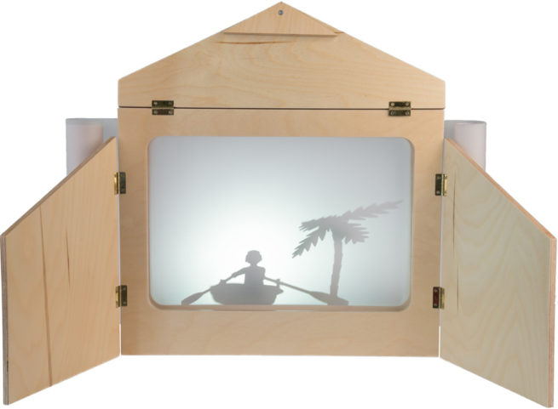
Online Shop
Fachliteratur • Kinderbibeln • Bilder- und Erzählbücher • Kamishibai Erzähltheater • Erzählschiene • Musik • Lieder • Spiele • Geschenke • Kreatives • Bastelbögen

Slide 9
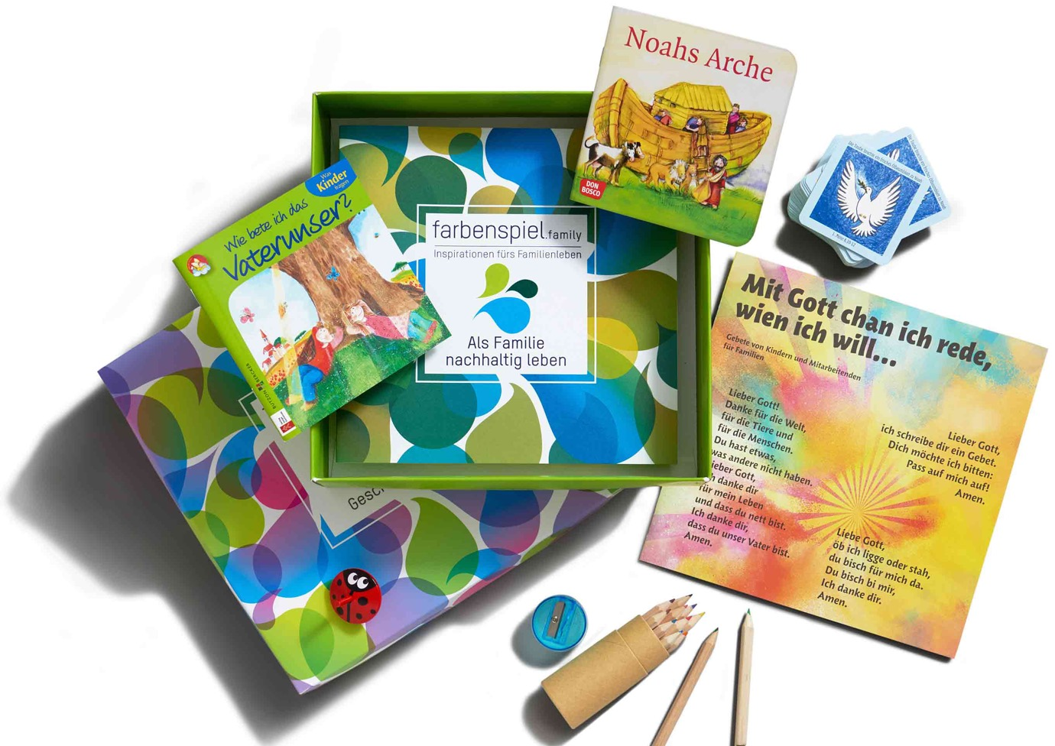
farbenspiel.family
• 8 Broschüren • Begleitkarten für den Versand • Geschenk-Box mit Geschenkideen • Tipps für Kirchgemeinden
Homepage farbenspiel.family

Slide 10
Religionspädagogisches Fachmagazin kind.
kindplus.ch kind. als digitale Plattform ab Mitte 2024
für Kirche und Schule für Lehrpersonen, Sozialdiakon:innen, Pfarrpersonen und Freiwillige
Die praxisnahe Arbeitshilfe im religionspädagogischen Umfeld von Religionsunterricht, Fiire mit de Chliine, KinderKirche, Sonntagschule und Erlebnistage.
4 Unterrichtseinheiten auf unterschiedliche Altersstufen zugeschnitten: Theologische Artikel, Geschichten oder Szenen, liturgische Elemente, Gebete, Lieder und Rituale, kreative Ideen und Vorlagen.
Das Heft bietet • Themen- und Methodenvielfalt • Persönliche Weiterbildung • Einsetzbares Arbeits- und Bildmaterial • Spannende Inhalte und anregende Impulse
Jahres-Abonnement CHF 87 – 7 Magazine pro Jahr – Einzelheft CHF 15

Slide 11
Weiterbildung & Kurse Ausschreibung auf der Homepage
Melden Sie uns Ihre Kurse und Weiter-bildungsanlässe.
Wir publizieren diese auf kindundkirche.ch/kurs-veranstaltungen

Slide 12
Kind & Solidarität
• Informiert und sensibilisiert Kinder über die Lebens-situation von Kindern in benachteiligten Ländern
• Dossiers zu den Projekt-ländern mit Lebensberichten, Spielen, Rezepten, Bastel-ideen und Geschichten
• Sammlung für Ausbildungs- und Kinderprojekte von vier Missions- und Hilfswerken

Slide 13
Spenden & Kollekten Sekretariat
Gerne nehmen wir Spenden und Kollekten entgegen, wenn Sie unsere Arbeit unterstützen wollen.
Die Arbeit des Verbandes ist nicht selbsttragend. Vielen Dank!
Sekretariat & Laden: Mo bis Do, 8.30–11.30 Uhr
Chileweg 1, 8415 Berg am Irchel 052 318 18 32, info@kindundkirche.ch www.kindundkirche.ch

Slide 14
Vorstand
Präsidium: Personelles, Kommunikation, Basisausbildung, kind. Wilma Finze-Michaelsen, Pfarrerin
Geschäftsleitung: Finanzen, Verkauf, Kind & Solidarität Therese Schmid
Ressorts: Kiki, Internetauftritt Markus Fässler, Pfarrer

